Slide 1

Педикулез
(pediculosis, вшивость)
(от лат. pediculus «вошь») — паразитарное заболевание кожи и её производных — волос
https://ru.wikipedia.org

Slide 2


Выживаемость в окружающей среде:
в воде – 2 дня,
иногда могут в качестве «перекуса» временно паразитировать на кроликах, свиньях и других животных, но это может привести к их гибели,
на предметах и тканях – от 12 часов до 10 суток, независимо от температуры и влажности.
Условия, при которых вши погибают:
длительное пребывание вне тела человека (более 10 суток, при неблагоприятных условиях температуры и сухости – от 12 часов),
использование специальных инсектицидов,
тепловая обработка высокими температурами (на окружающих предметах, а не на теле человека) – кипячение, глажка, сжигание,
замораживание низкими температурами.

Slide 3
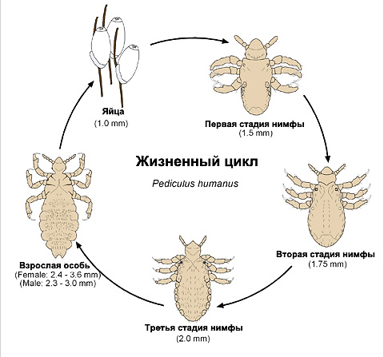

Slide 4
Способы передачи педикулеза
Источник заражения вшами – человек, на котором паразитируют вши, не зависимо от степени завшивленности.
Контактный путь – тесный контакт с человеком, страдающим педикулезом, при котором, вши переползают на волосы, тело или вещи здорового человека, возможно случайное (или специальное) струшивание паразитов со старого хозяина на нового. Головными вшами заразиться очень легко.
Передача через предметы ухода: полотенца, расчески, мочалки; заколки, резинки; нательные вещи, шапки (в том числе и капюшоны), шарфы; подушки, матрацы и другие. После использования предметов быта больными педикулезом людьми, могут некоторое время сохранять на себе вши, которые при тесном контакте переползают на нового хозяина. В предметах и вещах также могут созревать гниды, которые со временем превращаются во взрослые особи. Чаще всего через нательные вещи переносятся платяные вши, через головные уборы – головные, через нижнее белье – лобковые.
Половой путь передачи – основной путь заражения лобковыми вшами. При тесном контакте лобковых областей, площицы переползают на нового хозяина
Через воду – в местах массового купания людей (пляжи рек, озер, моря, бассейны). В воде вши могут прожить около 2-х суток, поэтому при купании вполне возможно попадание вшей на нового хозяина. Также вши могут переползти из песка, на пляже, из песочницы.

Slide 5
Симптомы педикулеза
Симптом | Механизм возникновения | Как проявляется? | Как выглядит?
Зуд | Вши на коже ползают, коготками на лапках раздражают кожу, сосут кровь, при этом присасываются с помощью крючков в ротовой полости, опорожняются. Все эти факторы действуют на нервные рецепторы кожи, а зуд – это сигнал для головного мозга, к тому, что на коже – инородные существа, требующие устранения. Также пи укусе вши в кожу выделяется слюна, содержащая чужеродный белок для организма, развивается дополнительная аллергическая реакция на коже. | Зуд носит сильно-выраженный характер, при этом больной может расчесывать кожу до крови, при этом ранки дополнительно инфицируются, образуются гнойнички, что усиливает зуд, который может сопровождаться болью и жжением. | Гнойнички при головном педикулезе, появившиеся в результате расчесывания кожи головы.
Высыпания на коже | Сыпь на коже при педикулезе – места укусов насекомых, появляются в результате нарушения целостности кожного покрова жалом вшей. На любое повреждение кожи иммунитет реагирует воспалением, а воспаление всегда проявляется покраснением, неприятным ощущением, усилением местного кровообращения, отеком. Действие слюны вшей (чужеродный белок) также усугубляет данные симптомы. | Высыпания появляются в местах скопления вшей, сопровождаются зудом. Основными элементами сыпи являются красные пятна и папулы (уплотнения), при инфицировании на их месте развиваются пустулы (гнойнички) или везикулы (пузырьки). | Высыпания на теле при платяных вшах

Slide 6
Появление пигментных пятен | Пигментные пятна появляются на месте расчесов, в результате массового распада гемоглобина из эритроцитов, по своей сути – хронические синяки. | Сначала появляются небольшие участки пигментации – темно-синего цвета, затем они сливаются и синюшным может стать все тело человека (при платяном педикулезе, его длительном течении, выраженной завшивленности). | Поражение кожи при длительном течении платяного педикулеза
Выявление гнид | На волосах или одежде при педикулезе всегда можно выявить яйца насекомых – гниды, обязательный период жизненного цикла паразита. Взрослые особи не всегда можно разглядеть, если не смотреть целенаправленно, а гниды видны невооруженным взглядом, тем более их всегда больше, чем самих паразитов. | Гниды мелкие до 1 мм, овальной формы, беловато-серого цвета, полупрозрачные. Располагаются по всей длине волос, могут напоминать бусы (на голове или лобке) или на изнаночной стороне одежды – при платяном педикулезе. Если не присматриваться гниды напоминают перхоть. Гниды тяжело удаляются с волоса, при их раздавливании появляется характерный треск. | Гниды головных вшей Гниды лобковых вшей
Выявление самих особей вшей | Вши – возбудители педикулеза, их всегда можно увидеть, особенно при тщательном осмотре. При выраженной вшивости, взрослые особи могут расползаться на кожу лица, тела, на вещи. | На голове можно выявить вши продолговатой формы коричневого или желтоватого, белесоватого оттенков, с помощью проведения по волосам гребешком над светлой тканью, на лобковой части – при почесывании кожи могут отпасть паразиты – светлые округлые. Платяные вши хорошо видны на одежде, особенно в складках, швах. | Головная вша Лобковые вши Платяные вши

Slide 7
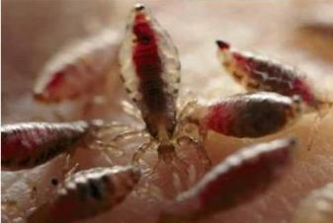
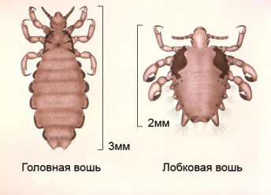
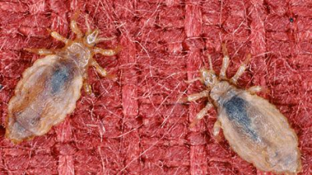
Нарушение психологического состояния | Наличие вшей всегда сопровождается отвращением хозяина к ним. Постоянный зуд мешает спать, человек утомляется, раздражается. Многие люди наличие педикулеза воспринимают как личный позор. | бессонница, нервная возбудимость, раздражительность, апатия, депрессия, слабость, психозы и так далее. Человек может выдержать до 75 тысяч одновременно паразитирующих особей вшей, а далее возможна смерть пациента, при этом, психологический и неврологический факторы играют не последнюю роль.

Slide 8
Особенности симптомов при различных видах педикулеза
Головной педикулез – поражаются только волосистые части кожи
головы. Вши больше паразитируют на участках с более тонкой и нежной кожей –
височная и затылочная области, шея, область за ушами. В этих же участках и
более выражены симптомы педикулеза (зуд, высыпания). Гниды отложены по всей
длине волос.
Платяной педикулез – платяные вши питаются на коже туловища и конечностей человека, отдыхают и размножаются на одежде. Излюбленные места – задние и внутренние поверхности бедер, подмышечные области, нижняя часть живота, боковые поверхности грудной клетки.
Лобковый педикулез (фтириаз) – поражает область половых органов, анального отверстия, при выраженной завшивленности – волосяной покров подмышечных впадин, ресниц, бровей. В основном, лобковый педикулез проявляется зудом в области лобка или ануса. Зуд может особо не беспокоить, быстро происходит привыкание кожи к паразитам, но часто сопровождается чувством жжения в области слизистых оболочек наружных половых органов.
При поражении ресниц или бровей наблюдается зуд в области глаз, гниды как капельки располагаются ближе к коже века, вши легко визуализируются на коже лица.

Slide 9
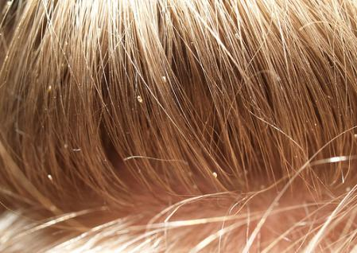
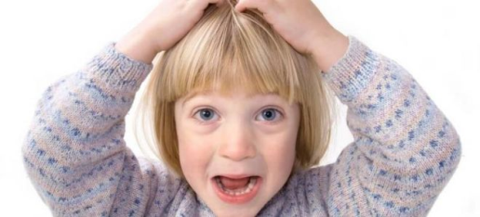
Педикулез у детей
Дети раннего возраста, а именно, дети до 3-х лет педикулезом болеют не часто, что связано с особой гигиеной и уходом за ребенком, а также минимальными контактами с другими людьми и окружающей средой. Лидерами по заболеваемости педикулезом являются дети от 3 до 12 лет, то есть, организованные в детские коллективы.
И более того, дети раннего возраста очень привлекательны для кожных паразитов, так как детская кожа обладает некоторыми особенностями:
более нежная и тонкая,
более тонкий волос,
меньше кожного жира в волосистой части головы,
повышенная влажность кожи.
Эти особенности кожи позволяют вшам легко прокусывать кожу, цепляться за волосы, откладывать гниды, расти и развиваться.

Slide 10

Лечение педикулеза
Лечение любого вида педикулеза должно быть тщательным и комплексным.
Лечебные мероприятия включают в себя:
медикаментозное лечение,
личная гигиена,
обработка вещей, постельного белья, предметов обихода и помещений,
профилактика повторной заболеваемости.
Санитарная обработка «вшивости», особенно при распространенном процессе, платяном педикулезе, лучше проводить в специальных учреждениях, под контролем эпидемиологов санитарно-эпидемической службы. Но, в большинстве случаев, успешно вывести вшей можно и в домашних условиях.
Важно! Применение старых народных методов, таких, как керосин и уксус – малоэффективны, не убивают гниды, и могут нанести вред коже, особенно детской (химический ожог, аллергия, выраженная сухость кожи), привести к острому отравлению с поражением печени и почек, а также могут спровоцировать развитие бронхообструктивного синдрома (сужение бронхов, характерное при бронхиальной астме).

Slide 11
Медикаментозное лечение педикулеза
Медикаментозное лечение подбирается индивидуально, в зависимости от степени распространения паразитов и гнид, вида вшей, возраста пациента, индивидуальной переносимости препаратов, наличия аллергии.
Препараты, которые убивают насекомых, называется инсектицидами (insecta с латинского языка – насекомое), а инсектициды в отношении вшей называют педикулицидами.
Инсектицид | Формы выпуска | Механизм действия | Когда назначают? | Как назначают?
Перметрин: Перметрин, Ниттифор, Медифокс, НОК, Никс, Зебрикс-Тева. | Лосьон 0,5%, крем 1%, крем-шампунь. | Действуют на нервную систему вшей, парализуя их (нейротоксический эффект). Перметрин активный в отношении взрослых особей, нимф и гнид. В последнее время вши привыкают к перметрину, поэтому, если процедура была неэффективной, необходимо заменить инсектицид. | Головной педикулез и фтириаз. Препарат противопоказан при присоединении вторичной инфекции на коже в результате расчесывания, выраженных повреждениях кожи. | Ватным тампоном препарат наносится на корни волос или волосистую часть, пораженную лобковыми вшами, тщательно втереть, накрыть платком. Лосьон оставляют на протяжении 40 минут, а крем – 10 минут. После этого волосы хорошо вымывают шампунем и высушивают. Если снова замечены единичные живые паразиты, то процедуру необходимо повторить через 1 неделю.

Slide 12
Малатион: Малатион, Карбофос, Новактион, Педилин | Эмульсия, шампунь. | Обладает комбинированным эффектом. Помимо воздействия на нервную систему паразита, препарат проходит через хитин и накапливается в организме насекомого. В результате малатион встраивается в ферментную систему вши и отравляет ее. Этот эффект препарата называют контактным ядом. | Головной педикулез. Препарат убивает взрослые вши, личинки и яйца. Эффективен при сильной завшивленности и в случае развития устойчивости к препаратам перметрина. | Шампунь наносят на влажные волосы, хорошо втирают, а затем накрывают платком. Оставляют на 5 минут, а затем хорошо смывают. При сильной завшивленности лучше использовать одновременно две формы препарата: сначала эмульсию наносят на 30 минут, затем дважды моют шампунем, каждый раз оставляя на волосах в течение 3-4 минут. При выявлении единичных особей необходимо повторить процедуру через одну неделю.

Slide 13
РИД – комбинированный препарат пермитин + пиперонил бутоксид | Шампунь | Действует на нервную систему вшей, а пиперонил бутоксид действует на ферментную систему вши, улучшая проникновение пермитина. | Головной педикулез. Действует на живые особи и гниды. | Шампунь наносят на кожу головы, в платке оставляют на 10 минут, затем хорош смывают. Обязательно повторить процедуру через неделю.
Пара-плюс – комбинированный препарат пермитрин + пиперонил бутоксид | Аэрозоль | Препарат действует на вшей как нейротоксический и контактный яд, а пиперонил бутоксид улучшает проникновение малатиона и пермитрина в тело вши. | Головной педикулез. Активный в отношение живых особей и гнид. Нельзя применять для лечения детей младше 2 лет и 6 месяцев. Возможны аллергические реакции на препарат. | Аэрозоль наносят на голову и волосы на 10 минут, затем промывают шампунем.

Slide 14
Спрей-пакс – комбинированный препарат экстракт пиретрума + пиперонил бутоксид | Аэрозоль | Экстракт пиретума – растительный компонент, обладает нейротоксическим действием к вшам, а пиперонил усиливает его действие. | Фтириаз (лобковый педикулез). Нельзя применять при наличии инфицирования расесов. | Обрабатывают всю поверхность лобка, оставляют на полчаса, затем хорошо промывается мылом.
Сумитрин: Пиретрин, Анти-Бит | Шампунь | Экстракт пиретума действует на нервную систему паразита. Препарат усилен пиперонилом бутоксид. | Головной педикулез. Воздействует на самих паразитов и на гниды. | Шампунь дважды наносится на кожу головы и волосы на 3 минуту, затем промывается. Процедуру повторить через 2 дня.

Slide 15
Фенотрин, Итакс, Паразидоз | Пенящийся лосьон, аэрозоль | Обладает нейротоксическим действием. | Головной педикулез, не действует на гниды! Фенотрин рекомендован при небольшом количестве вшей, безопасен для детей любого возраста. | Пенящийся лосьон – наносят на волосы дважды по 5 минут, затем хорошо промывают. Аэрозоль – обильно наносят на кожу головы, особенно затылка на полчаса. Повторить процедуру на следующий день.
Борная мазь | Мазь 5% | Разрушает хитин и пищеварительную трубку вши. | Головной педикулез, не действует на гниды. Имеет много побочных действий. | Мазь наносят на кожу головы и волосы на 20 – 30 минут, затем вымывают голову шампунем.

Slide 16
Паранит | Шампунь | Шампунь содержит в себе эфирные масла, которые блокируют дыхание вшей, а также обладают подсушивающим эффектом. | Головной педикулез. Действуют на вши, личинки и гниды. Также улучшает состояние кожи головы, заживляет расчесы, улучшает состояние волос. Безопасен в педиатрической практике для детей старше пяти лет. | Наносят шампунь на кожу головы и волосы на 15 – 30 минут, затем смывают. Процедуру необходимо повторить через одну неделю.
Бутадион | Таблетки | Накапливаются в крови человека, при сосании вшами такой крови они погибают . | Головной и платяной педикулез. Применяют в редких случаях только для взрослых, когда другие методы не доступны или неэффективны. | 0,15 г – 4 раза в сутки – 2 дня.

Slide 17
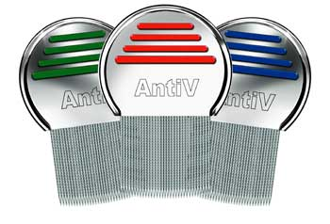
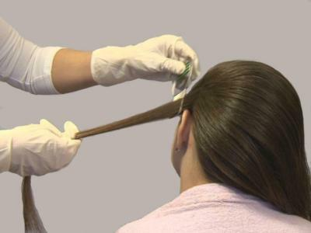

После обработки любыми инсектицидами обязательно необходимо удалить с волосяного покрова мертвых паразитов и гниды. Для этого используют густые гребешки (расстояние между зубьями менее 0,4 мм). Голову делят условно на четыре сектора, и тщательно прочесать каждую прядь волос. Эту процедуру лучше проводить над белой тканью, для того, что если какая-то вша выжила, это можно было увидеть и механическим путем уничтожить паразита.
Хорошо себя зарекомендовало использование гребня AntiV, который предназначен специально для выявления и удаления вшей и гнид с волос головы, особенно с густой и длинной косы.

Slide 18


Гигиена при лечении педикулеза
Обработка расчесок, заколок, резинок для волос – можно проводить с помощью инсектицидов, которые использовались для лечения педикулеза.
Во время лечения головного педикулеза больной должен постоянно носить головной убор для профилактики распространения паразитов.
Уход за волосами:
  частое мытье головы – но первое мытье – только на третьи сутки, а далее через день, минимум неделю, не использовать бальзамы, маски, лосьоны для волос, так как они покрывают волосы защитным слоем, и на вшу не действуют использованные ранее лекарственные препараты;
  ежедневный осмотр головы на предмет наличия в волосах особей паразитов и их яиц, минимум 2 недели,
  ежедневное вычесывание волос гребнем – до 2-х недель.
Соблюдение мер гигиены остальным членам семьи, ежедневный осмотр головы

Slide 19
Смена белья – ежедневно.
Мытье тела мочалкой ежедневно, особенно при платяном педикулезе.
Сбривание волосяного покрова – при необходимости, особенно при распространенном платяном и лобковом педикулезе.
Стирка одежды и головных уборов с последующей их глажкой.
Стирка с кипячением и последующей глажкой постельного белья.
Обработка игрушек – замачивание в кипятке на 15 минут.
Если предметы, игрушки, верхнюю одежду нельзя стирать кипятить и обрабатывать, то их плотно закрывают в плотный полиэтиленовый пакет на 10 минут, вши и гниды погибнут сами.
Обработка матрасов, подушек, одеял – проветривание на морозе или под прямыми лучами солнца в течение суток. Если это невозможно – закрыть в воздухонепроницаемом пакете на 10 дней.
Как удалить гниды с одежды и головных уборов?
Всю одежду, ношенную в период лечения фтириаза или платяного педикулеза необходимо обязательно обрабатывать инсектицидами (эмульсии карбофоса, малатиона, сульфидофоса и другие), затем тщательно постирать с использованием кипячения в содовом растворе, высушить на улице или в хорошо проветриваемом помещении в течение 2-х суток и выгладить утюгом, особенно проглаживая складки и швы. Гниды в волокнах одежды от таких мероприятий обязательно погибнут. А даже, если сухие гниды в волокнах и останутся, то кроме эстетических, неприятностей больше нести не будут.

Slide 20
Какой должна быть уборка в доме?
Уборка в доме важна только при сильной завшивленности, а при небольшом количестве вшей достаточна влажная уборка, можно использовать для этого слабый уксусный раствор.
В случае сильной завшивленности проводят уборку с обработкой хлорофосом (5% водный раствор), карбофоса (0,15% водный раствор), 5% дустом.
Важна обработка ковровых покрытий инсектицидами, актуально для детских коллективов, где дети играют на паласах.
При необходимости, такую уборку можно повторить через 10 дней.
Возможно проведение химчистки мягкой мебели и штор.
Что необходимо делать, чтобы избежать повторного педикулеза?
Регулярный осмотр головы человека, который перенес педикулез и всех остальных членов семьи.
Полное вычесывание погибших вшей и гнид после обработки головы инсектицидом.
Повторная обработка инсектицидами через 7-10 дней.
Соблюдение личной гигиены и обработка вещей, постельного белья и предметов обихода, уборка помещения.
Ежедневная смена белья и одежды.

Slide 21
Что необходимо делать, чтобы не заразиться педикулезом вовсе?
Соблюдение мер личной гигиены:
  мытье головы и тела не менее 1 раза в неделю,
  регулярная смена одежды, ее обязательная стирка, желательно, с глажкой утюгом,
  расчесывание волос (не менее двух раз в сутки),
  регулярная стрижка волос,
  использование только личных принадлежностей гигиены: расчесок, резинок для волос, заколок, мочалок и так далее, не делиться ими для использования другими людьми,
  избегать тесных контактов (голова к голове) с другими людьми, особенно не знакомыми,
  избегать случайных половых контактов.
Периодические осмотры голов в детских коллективах, а также в других организованных коллективах, включая, больницы, тюрьмы и так далее.
Санитарно-эпидемиологические правила и нормативы СанПиН 3.2.3215-14 "Профилактика паразитарных болезней на территории Российской Федерации» (с изменениями на 29 декабря 2015 года)

Slide 22
Аккуратное отношение к одежде и постельным принадлежностям:
  регулярная чистка (стирка, проветривание, химчистка) верхней одежды, мягкой мебели,
  носить только свою одежду, особенно головные уборы,
  регулярная смена постельного белья, его стирка,
  использование личных шапочек в банях, бассейнах,
  использование своего постельного белья в сомнительных гостиницах, поездах.
Если все же был выявлен контакт с больным педикулезом:
  можно обработать голову некоторыми инсектицидами для профилактики, при чем, их не надо смывать после нанесения: препараты перметрина или малатиона,
  эфирные масла также эффективны для профилактики педикулеза (например, паранит, масло душицы, чайного дерева, лаванды), их можно добавлять в средства по уходу за волосами или капать за ухо при походе в общественные места,
  для постоянной профилактики педикулеза можно использовать комплексы по уходу за волосами, которые содержат диметионы – средства, с минеральными маслами (Оксифтирин, Клеарол, Изопар и другие).

Slide 23
Но ни один метод профилактики педикулеза не является эффективным на 100%, так как мы не можем изолироваться от окружающего мира, а паразиты нас могут поджидать в любом месте и в любой момент.
Берегите себя
и своих близких!

